Slide 1

Chat security

Slide 2
Funzionalità di base: messaggistica istantanea
ChatSecurity è un’applicazione di messaggistica istantanea che consente l’invio di messaggi di testo e immagini. Oltre a ciò, l’applicazione implementa una funzione di geolocalizzazione per rintracciare i tuoi “amici”.
Alcuni dei punti fondamentali su cui l’app è basata sono:
Google Cloud Messaging
Sicurezza garantita da uno schema crittografico a chiave pubblica end-to-end
Verifica dell’identità del server

Slide 3
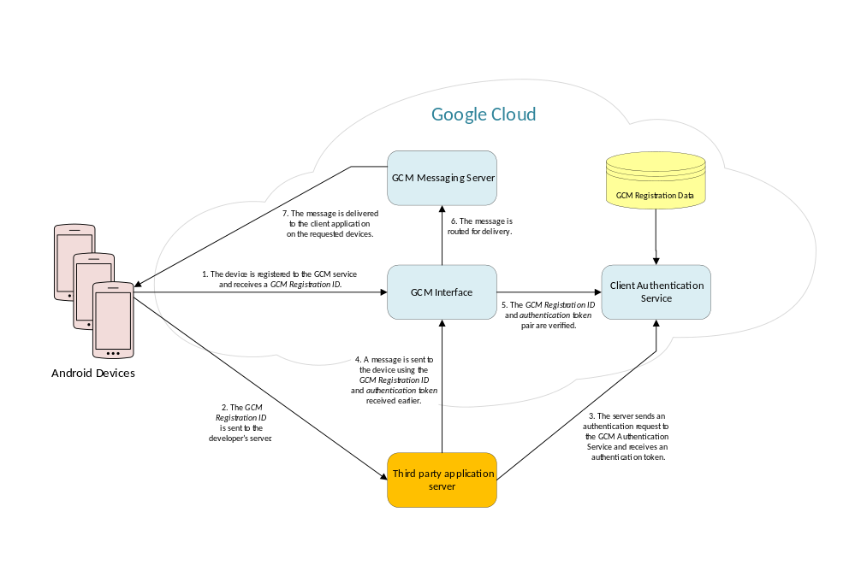
Google Cloud Messaging (GCM)

Slide 4
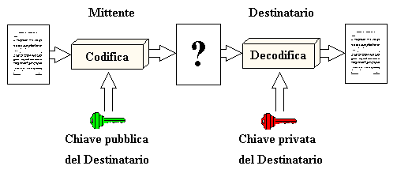
Crittografia End-to-end
La privacy e la sicurezza degli utenti è garantita da un sistema crittografico a chiave pubblica. Durante il processo di registrazione, viene generata una coppia di chiavi pubblica/privata che viene utilizzata, senza che l’utente se ne renda conto, per cifrare e decifrare i messaggi in ingresso e in uscita.

Slide 5
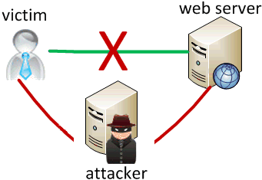
Verifica dell’identità del server
Per garantire che i dati non vengano inviati su un server sbagliato a causa di attacchi malevoli (man-in-the-middle attacks) ad ogni connessione con il server vengono verificati i certificati.

Slide 6
Come funziona ChatSecurity?
1) Registrazione di un nuovo utente
2) Personalizzazione profilo
3) Ricerca dei tuoi amici
4) Localizzazione dei tuoi amici
5) Login su diversi dispositivi
6) Notifiche istantanee di nuovi messaggi
7) Salvataggio di immagini ricevute
8) Procedura di recupero password

Slide 7
Ora vediamo l’ App...

